Slide 1






Инвестираме във вашето бъдеще
ЕВРОПЕЙСКИ
СЪЮЗ
ОПЕРАТИВНА ПРОГРАМА
Европейски фонд за
регионално развитие
„ Развитие на конкурентоспособността
на българската икономика” 2007-2013“
www.opcompetitiveness.bg
Проект BG161PO003-1.1.06-0007-C0001
«Изследване на фамилия
сервоклапани с директно дигитално сервозадвиждване – ДДСЗ»
бенефициент “Бъдещност” АД
партньор НИЛ “CAD/CAM/CAE в индустрията“, НИС при ТУ-София
__________________________________________________
с финансовата подкрепа на оперативна програма
“Развитие на конкурентоспособността на българската икономика” 2007-2013,
съфинансирана от Европейския съюз чрез Европейски фонд за регионално развитие и от националния бюджет на Република България

Slide 2


Инвестираме във вашето бъдеще
ЕВРОПЕЙСКИ
СЪЮЗ
ОПЕРАТИВНА ПРОГРАМА
Европейски фонд за
регионално развитие
„ Развитие на конкурентоспособността
на българската икономика” 2007-2013“
www.opcompetitiveness.bg
Обща цел на проекта
Да допринесе за повишаване конкурентоспособността на българската индустрия и нейното устойчиво развитие, като се създадат условия за нарастване на експортно ориентираните продукти и запазване, и стабилност на конкурентоспособността на световния пазар.
Да се създадат условия за бъдещо устойчиво финансово-икономическо развитие на „Бъдещност” АД като производител на висококачествени хидравлични серворазпределители и компоненти за хидравликата, притежаващ стабилни пазарни позиции в международен мащаб.
Проектът ще разшири и подобри обхвата на изследванията и ще консолидира изследователски капацитет в ТУ-София в приоритетни за България области, спомагащи развитието на иновативни и конкурентни технологи, продукти и висококвалифицирани млади специалисти и учени, както и трансфер на технологии и знания към икономиката на България.
Проект BG161PO003-1.1.06-0007-C0001
«Изследване на фамилия сервоклапани с директно дигитално сервозадвиждване – ДДСЗ»

Slide 3
Инвестираме във вашето бъдеще
ЕВРОПЕЙСКИ
СЪЮЗ
ОПЕРАТИВНА ПРОГРАМА
Европейски фонд за
регионално развитие
„ Развитие на конкурентоспособността
на българската икономика” 2007-2013“
www.opcompetitiveness.bg
Специфични цели на проекта
✓
Изследване и развитие на иновативен продукт-фамилия сервоклапани с директно дигитално управление, с което в перспектива да се допълни продуктовата гама на „БЪДЕЩНОСТ” АД, така че максимално да отговарят на пазарните потребности и да даде нови възможности за развитие на предприятието, стъпвайки на иновативни продукти с по-голяма добавена стойност.
✓
Повишаване изследователският капацитет на НИЛ «CAD/CAM/CAE в индустрията», НИС при ТУ-София и същевременно на ефективността на предприятието чрез развитието и изследванията на фамилия сервоклапани с директно дигитално управление, съответстващо на бъдещото търсене на продукцията на „Бъдещност” АД и оползотворяване и разширяване на на пазарния потенциал, особено на експорта.
✓
Обезпечаване на високо технологичността, прецизността и качеството на концепциите, така че изследваните и развиваните иновативни клапани с директно дигитално управление да бъдат конкурентни на тези на водещите световни производители.
✓
Оптимизиране на конструктивните и функционалните параметри на продуктовата фамилия, което да осигури постигане на оптимално съотношение цена/качество, респ. гъвкава ценова политика и по-високи печалби на предприятието, и на тази основа на стабилни работни условия и доходи на работещите в предприятието.
Проект BG161PO003-1.1.06-0007-C0001
«Изследване на фамилия сервоклапани с директно дигитално сервозадвиждване – ДДСЗ»

Slide 4
Инвестираме във вашето бъдеще
ЕВРОПЕЙСКИ
СЪЮЗ
ОПЕРАТИВНА ПРОГРАМА
Европейски фонд за
регионално развитие
„ Развитие на конкурентоспособността
на българската икономика” 2007-2013“
www.opcompetitiveness.bg
Дейности по проекта
➢
ДЕЙНОСТ 1 - Синтез на концептуални решения за фамилия директно дигитално управлявани клапани.
Концептуален модел на фамилията ДДЗ
➢
ДЕЙНОСТ 2 - Синтез на кинематика и решения на системата за задвижване на плунжера. Създаване на тримерен параметричен модел на безхлабинно задвижване.
➢
ДЕЙНОСТ 3 - Създаване на модели със средствата и методите на виртуалното инженерство и избор на оптимално решение за фамилия директно дигитално управлявани клапани. Разработване на конструктивни тримерни модели на елементите на конструкцията.
➢
ДЕЙНОСТ 4 - Проектиране на фамилия директно дигитално управлявани клапани и създаване на функционално действащи модели посредством използване на експериментални технологии. Модел на механичната конструкция на системата.
➢
ДЕЙНОСТ 5 - Изпитвания на функционално действащите модели, въвеждане на корекции и технологична адаптация на конструкцията. Осигуряване на безопасни условия на работа на системата и анализ на риска.
➢
ДЕЙНОСТ 6 – Управление на проекта.
Проект BG161PO003-1.1.06-0007-C0001
«Изследване на фамилия сервоклапани с директно дигитално сервозадвиждване – ДДСЗ»

Slide 5
Инвестираме във вашето бъдеще
ЕВРОПЕЙСКИ
СЪЮЗ
ОПЕРАТИВНА ПРОГРАМА
Европейски фонд за
регионално развитие
„ Развитие на конкурентоспособността
на българската икономика” 2007-2013“
www.opcompetitiveness.bg
Резултати от изпълнението на проекта
✓
Идентификация на концептуални схемни решения с потенциална възможност за безхлабинно и с висока динамика задвижване на плунжера и управляваща система с обратна връзка по положение
✓
Синтез на перспективни схеми на системата за задвижване на плунжера, характеризиращи се с висока динамика и точност на позициониране, постоянна сила (твърда характеристика), висока надеждност и минимизиране на необходимостта от техническо обслужване.
✓
Избор на оптимално решение за фамилия директно дигитално управлявани клапани при следните критерии - съотношение цена/експлоатационни качества на материалите за механичната конструкция, уплътняване, вибрационно поведение, поведение при нагряване/охлаждане и надеждност на механичната конструкция. Възможност за разполагане на сензори за обратна връзка по положение. Възможности за лесен за монтаж, демонтаж и замяна на системата
✓
Избрани технологични процеси за производството на функционално действащи модели на фамилията сервоклапани; проведени функционални изпитвания на създадени функционално действащите модели на фамилията сервоклапани и въвеждане на корекции в конструкцията.
✓
Избрани технологични процеси за условията на масово производство и технологична адаптация на конструкцията, вкл. гарантиране на безопасна работа на системата, поведение на системата в случай на загуба на контрол и аварийни режими на работа.
✓
Извършен анализ на риска съгласно действащите норми и стандарти за безопасност при работа.
✓
Краен резултат - развита фамилия сервоклапани с „директно дигитално сервозадвижване – ДДСЗ” с много добро съотношение цена/качество, което ще доведе до стабилизиране и подобряване позициите на фирмата на съществуващите пазари (основните от които са експортни), разширяване на производството и респ. до разкриването на нови работни места.
Проект BG161PO003-1.1.06-0007-C0001
«Изследване на фамилия сервоклапани с директно дигитално сервозадвиждване – ДДСЗ»

Slide 6
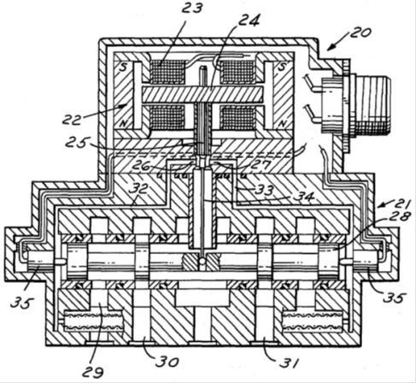
Инвестираме във вашето бъдеще
ЕВРОПЕЙСКИ
СЪЮЗ
ОПЕРАТИВНА ПРОГРАМА
Европейски фонд за
регионално развитие
„ Развитие на конкурентоспособността
на българската икономика” 2007-2013“
www.opcompetitiveness.bg
ДЕЙНОСТ 1 - Синтез на концептуални решения за фамилия директно дигитално управлявани клапани
Тип задвижване
Механично
Електрическо
Достъп за задвижване
Радиален
Соленоид
Директно
Електрохидравлично
Електромеханично
Аксиален
Осигуряване на връщане в неутрална позиция
Отсъства
Механично
Електрически
Обратна връзка
По ротация
По транслация
Проект BG161PO003-1.1.06-0007-C0001
«Изследване на фамилия сервоклапани с директно дигитално сервозадвиждване – ДДСЗ»

Slide 7
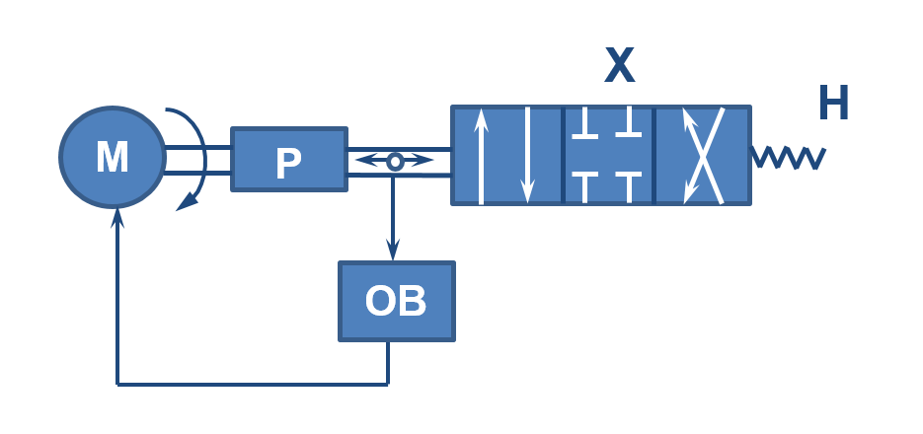
Инвестираме във вашето бъдеще
ЕВРОПЕЙСКИ
СЪЮЗ
ОПЕРАТИВНА ПРОГРАМА
Европейски фонд за
регионално развитие
„ Развитие на конкурентоспособността
на българската икономика” 2007-2013“
www.opcompetitiveness.bg
ДЕЙНОСТ 1 - Концептуален модел на фамилията ДДЗ
Проект BG161PO003-1.1.06-0007-C0001
«Изследване на фамилия сервоклапани с директно дигитално сервозадвиждване – ДДСЗ»

Slide 8
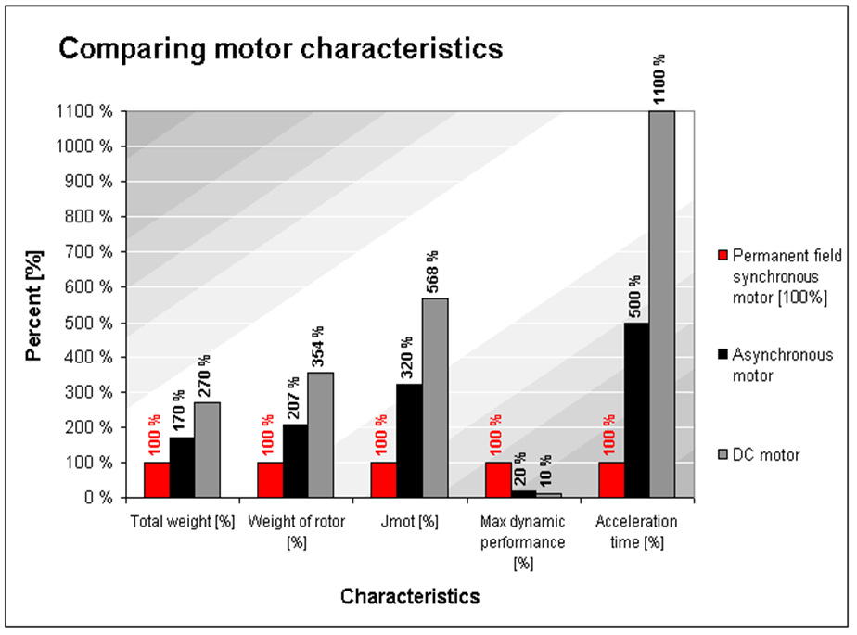
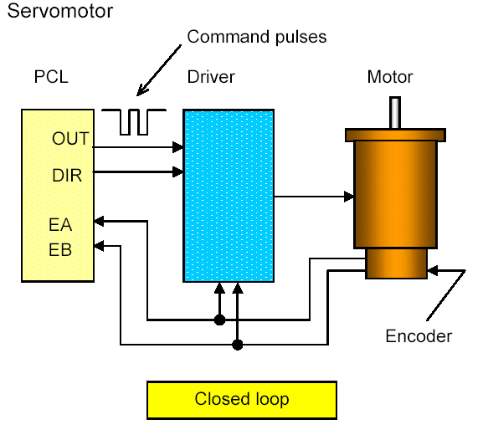
Инвестираме във вашето бъдеще
ЕВРОПЕЙСКИ
СЪЮЗ
ОПЕРАТИВНА ПРОГРАМА
Европейски фонд за
регионално развитие
„ Развитие на конкурентоспособността
на българската икономика” 2007-2013“
www.opcompetitiveness.bg
ДЕЙНОСТ 2 - Синтез на кинематика и решения на системата за задвижване на плунжера
Сервоуправление и електродвигатели
Проект BG161PO003-1.1.06-0007-C0001
«Изследване на фамилия сервоклапани с директно дигитално сервозадвиждване – ДДСЗ»

Slide 9
Инвестираме във вашето бъдеще
ЕВРОПЕЙСКИ
СЪЮЗ
ОПЕРАТИВНА ПРОГРАМА
Европейски фонд за
регионално развитие
„ Развитие на конкурентоспособността
на българската икономика” 2007-2013“
www.opcompetitiveness.bg
ДЕЙНОСТ 2 - Синтез на кинематика и решения на системата за задвижване на плунжера
Стъпкови електродвигатели
А/ тип VR
Б/ тип PM
В/ тип HM
Проект BG161PO003-1.1.06-0007-C0001
«Изследване на фамилия сервоклапани с директно дигитално сервозадвиждване – ДДСЗ»

Slide 10
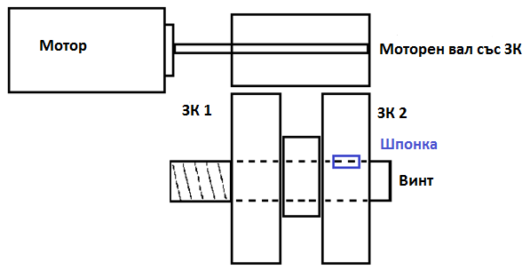

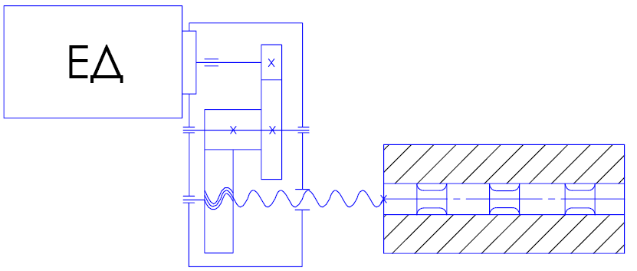
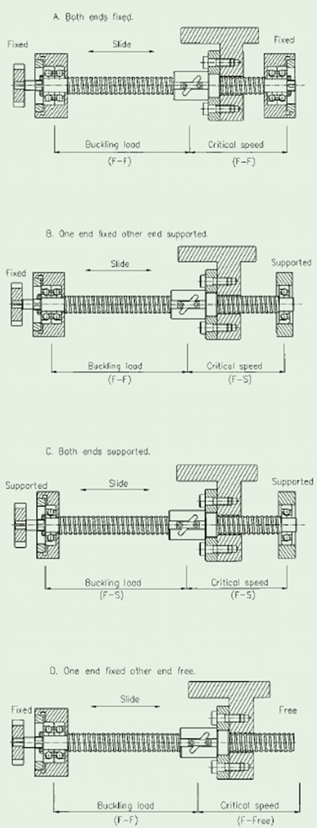
Инвестираме във вашето бъдеще
ЕВРОПЕЙСКИ
СЪЮЗ
ОПЕРАТИВНА ПРОГРАМА
Европейски фонд за
регионално развитие
„ Развитие на конкурентоспособността
на българската икономика” 2007-2013“
www.opcompetitiveness.bg
ДЕЙНОСТ 2 - Синтез на кинематика и решения на системата за задвижване на плунжера
Избор на кинематика на задвижването
Проект BG161PO003-1.1.06-0007-C0001
«Изследване на фамилия сервоклапани с директно дигитално сервозадвиждване – ДДСЗ»

Slide 11
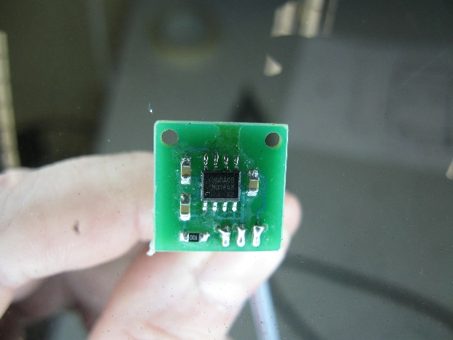
Инвестираме във вашето бъдеще
ЕВРОПЕЙСКИ
СЪЮЗ
ОПЕРАТИВНА ПРОГРАМА
Европейски фонд за
регионално развитие
„ Развитие на конкурентоспособността
на българската икономика” 2007-2013“
www.opcompetitiveness.bg
ДЕЙНОСТ 2 - Синтез на кинематика и решения на системата за задвижване на плунжера
Обратна връзка
Проект BG161PO003-1.1.06-0007-C0001
«Изследване на фамилия сервоклапани с директно дигитално сервозадвиждване – ДДСЗ»

Slide 12
Инвестираме във вашето бъдеще
ЕВРОПЕЙСКИ
СЪЮЗ
ОПЕРАТИВНА ПРОГРАМА
Европейски фонд за
регионално развитие
„ Развитие на конкурентоспособността
на българската икономика” 2007-2013“
www.opcompetitiveness.bg
ДЕЙНОСТ 2 - Създаване на тримерен параметричен модел на безхлабинно задвижване
Концепция на статора и ротора
Проект BG161PO003-1.1.06-0007-C0001
«Изследване на фамилия сервоклапани с директно дигитално сервозадвиждване – ДДСЗ»

Slide 13
Инвестираме във вашето бъдеще
ЕВРОПЕЙСКИ
СЪЮЗ
ОПЕРАТИВНА ПРОГРАМА
Европейски фонд за
регионално развитие
„ Развитие на конкурентоспособността
на българската икономика” 2007-2013“
www.opcompetitiveness.bg
ДЕЙНОСТ 2 - Създаване на тримерен параметричен модел на безхлабинно задвижване
Проект BG161PO003-1.1.06-0007-C0001
«Изследване на фамилия сервоклапани с директно дигитално сервозадвиждване – ДДСЗ»

Slide 14
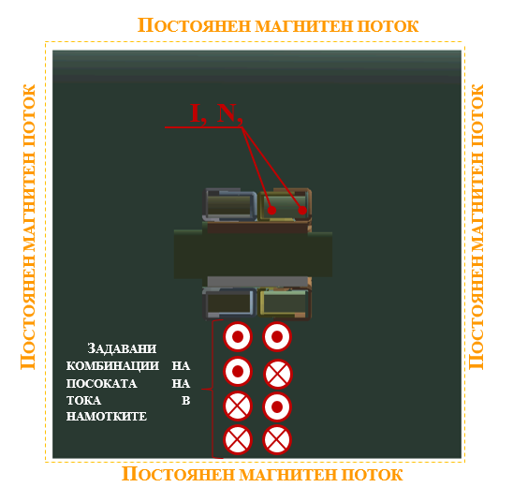
Инвестираме във вашето бъдеще
ЕВРОПЕЙСКИ
СЪЮЗ
ОПЕРАТИВНА ПРОГРАМА
Европейски фонд за
регионално развитие
„ Развитие на конкурентоспособността
на българската икономика” 2007-2013“
www.opcompetitiveness.bg
ДЕЙНОСТ 3 - Създаване на модели със средствата и методите на виртуалното инженерство и избор на оптимално решение за фамилия директно дигитално управлявани клапани
Изграждане на симулационен модел на ЕД
Проект BG161PO003-1.1.06-0007-C0001
«Изследване на фамилия сервоклапани с директно дигитално сервозадвиждване – ДДСЗ»

Slide 15
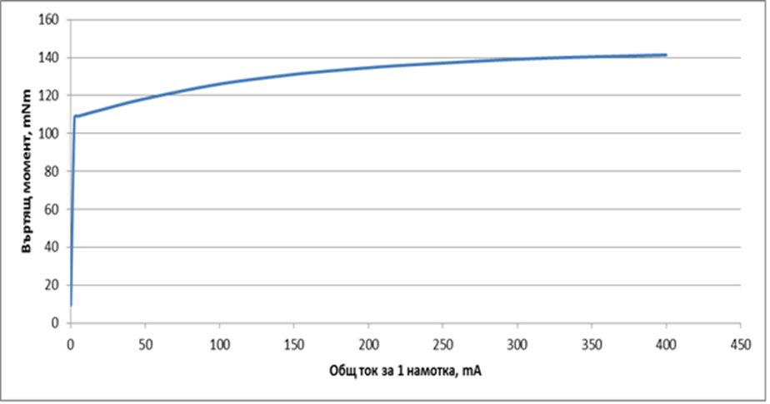
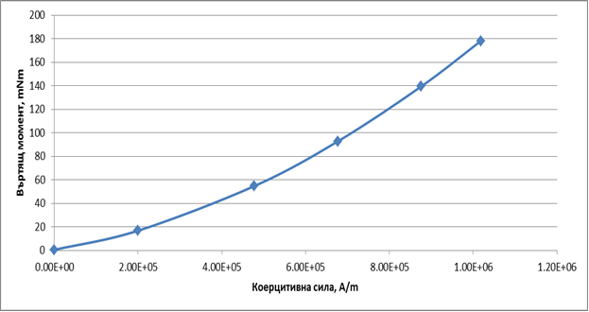
Инвестираме във вашето бъдеще
ЕВРОПЕЙСКИ
СЪЮЗ
ОПЕРАТИВНА ПРОГРАМА
Европейски фонд за
регионално развитие
„ Развитие на конкурентоспособността
на българската икономика” 2007-2013“
www.opcompetitiveness.bg
ДЕЙНОСТ 3 - Създаване на модели със средствата и методите на виртуалното инженерство и избор на оптимално решение за фамилия директно дигитално управлявани клапани
Избор на оптимално решение за параметрите на ЕД
Проект BG161PO003-1.1.06-0007-C0001
«Изследване на фамилия сервоклапани с директно дигитално сервозадвиждване – ДДСЗ»

Slide 16
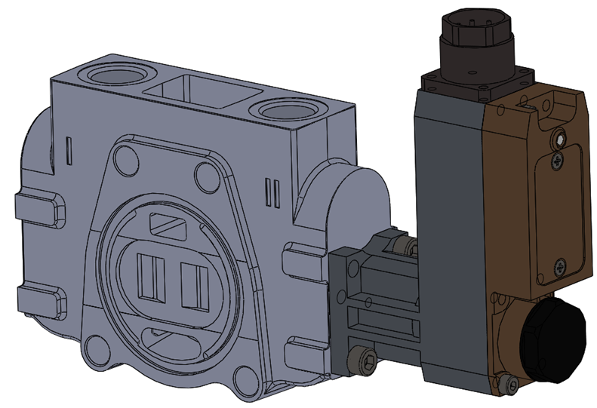
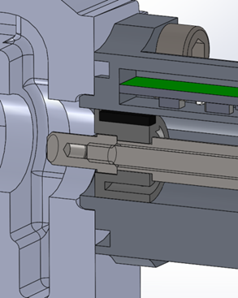
Инвестираме във вашето бъдеще
ЕВРОПЕЙСКИ
СЪЮЗ
ОПЕРАТИВНА ПРОГРАМА
Европейски фонд за
регионално развитие
„ Развитие на конкурентоспособността
на българската икономика” 2007-2013“
www.opcompetitiveness.bg
ДЕЙНОСТ 3 - Разработване на конструктивни тримерни модели на елементите на конструкцията
Проект BG161PO003-1.1.06-0007-C0001
«Изследване на фамилия сервоклапани с директно дигитално сервозадвиждване – ДДСЗ»

Slide 17
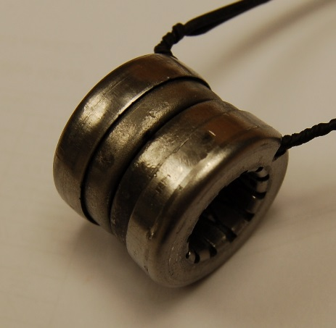
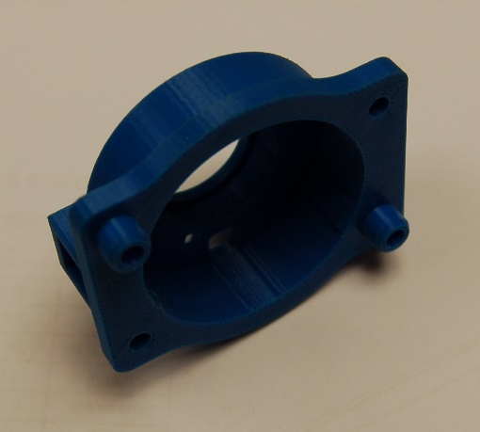
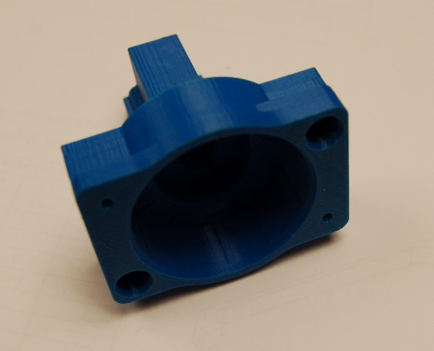
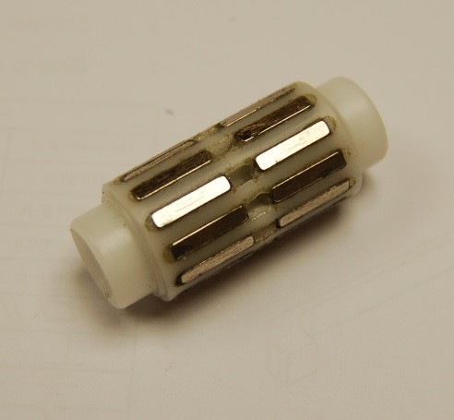
Инвестираме във вашето бъдеще
ЕВРОПЕЙСКИ
СЪЮЗ
ОПЕРАТИВНА ПРОГРАМА
Европейски фонд за
регионално развитие
„ Развитие на конкурентоспособността
на българската икономика” 2007-2013“
www.opcompetitiveness.bg
ДЕЙНОСТ 4 - Проектиране на фамилия директно дигитално управлявани клапани и създаване на функционално действащи модели посредством използване на експериментални технологии
Проект BG161PO003-1.1.06-0007-C0001
«Изследване на фамилия сервоклапани с директно дигитално сервозадвиждване – ДДСЗ»

Slide 18
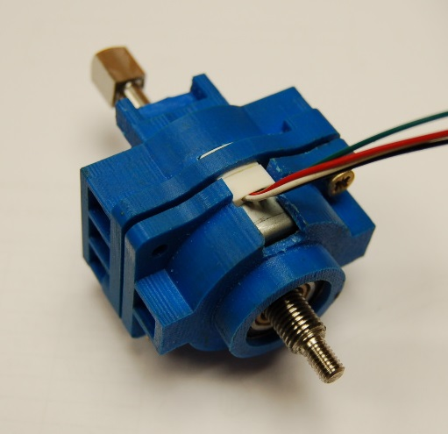
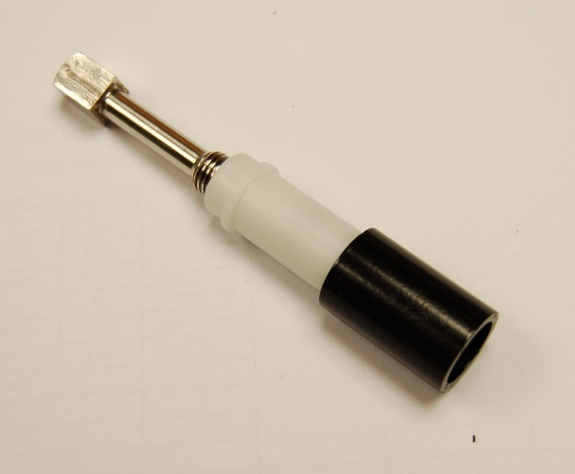
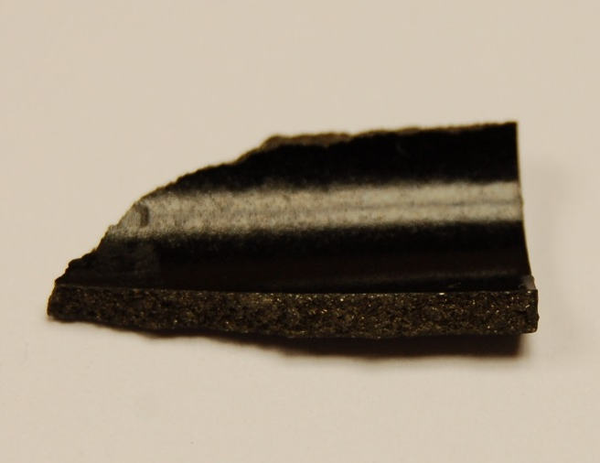
Инвестираме във вашето бъдеще
ЕВРОПЕЙСКИ
СЪЮЗ
ОПЕРАТИВНА ПРОГРАМА
Европейски фонд за
регионално развитие
„ Развитие на конкурентоспособността
на българската икономика” 2007-2013“
www.opcompetitiveness.bg
ДЕЙНОСТ 4 - Проектиране на фамилия директно дигитално управлявани клапани и създаване на функционално действащи модели посредством използване на експериментални технологии
Проект BG161PO003-1.1.06-0007-C0001
«Изследване на фамилия сервоклапани с директно дигитално сервозадвиждване – ДДСЗ»

Slide 19
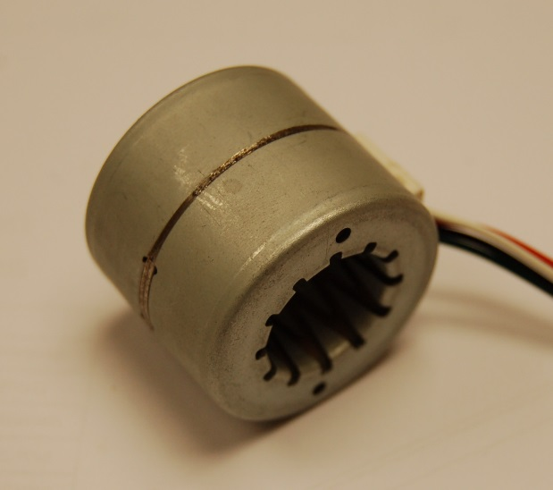
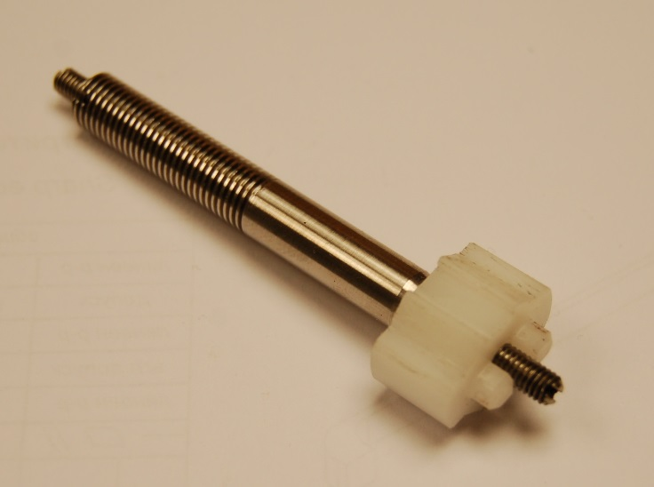
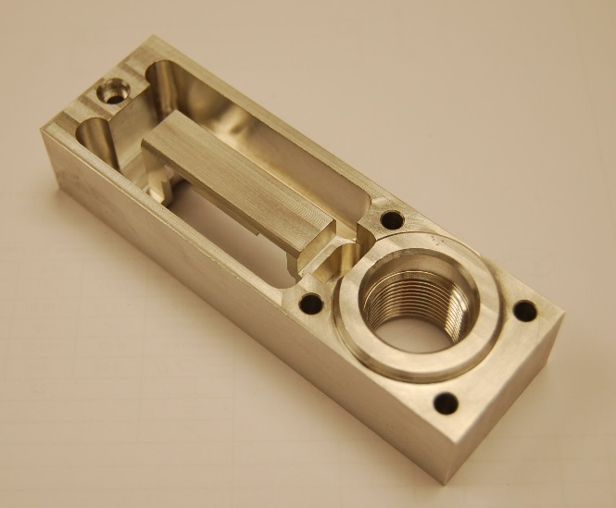
Инвестираме във вашето бъдеще
ЕВРОПЕЙСКИ
СЪЮЗ
ОПЕРАТИВНА ПРОГРАМА
Европейски фонд за
регионално развитие
„ Развитие на конкурентоспособността
на българската икономика” 2007-2013“
www.opcompetitiveness.bg
ДЕЙНОСТ 5 - Изпитвания на функционално действащите модели, въвеждане на корекции и технологична адаптация на конструкцията
Проект BG161PO003-1.1.06-0007-C0001
«Изследване на фамилия сервоклапани с директно дигитално сервозадвиждване – ДДСЗ»

Slide 20
Инвестираме във вашето бъдеще
ЕВРОПЕЙСКИ
СЪЮЗ
ОПЕРАТИВНА ПРОГРАМА
Европейски фонд за
регионално развитие
„ Развитие на конкурентоспособността
на българската икономика” 2007-2013“
www.opcompetitiveness.bg
БЛАГОДАРЯ ЗА ВАШЕТО ВНИМАНИЕ!
Проект BG161PO003-1.1.06-0007-C0001
«Изследване на фамилия сервоклапани с директно дигитално сервозадвиждване – ДДСЗ»

